Slide 1
МИНИСТЕРСТВО ОБРАЗОВАНИЯ РМ ПОРТФОЛИО
Чурбановой Татьяны Вячеславовны,
воспитателя
МДОУ «Детский сад № 29»
г.о.Саранск
Дата рождения: 09.01.1968 г.
Профессиональное образование: Мордовский ордена Дружбы народов госуниверситет им. Н.П. Огарёва, специальность «Физика», квалификация «Физика. Преподаватель».
профессиональная переподготовка – ГБПОУ РМ «Ичалковский педагогический колледж» по программе «Дошкольное образование»
Стаж педагогической работы (по специальности): 24 года
Общий трудовой стаж: 33 года
Наличие квалификационной категории: высшая /приказ № 313 от 26.03.2019 г./
Наличие наград: Почетная грамота Министерства образования и науки Российской Федерации, Знак отличия Министерства просвещения Российской Федерации «Отличник просвещения»

Slide 2
Представление собственного инновационного педагогического опыта
на сайте ds29sar.schoolrm.ru ссылка:
https://ds29sar.schoolrm.ru/sveden/employees/11142/177333/

Slide 3
Участие в инновационной (экспериментальной) деятельности

Slide 4
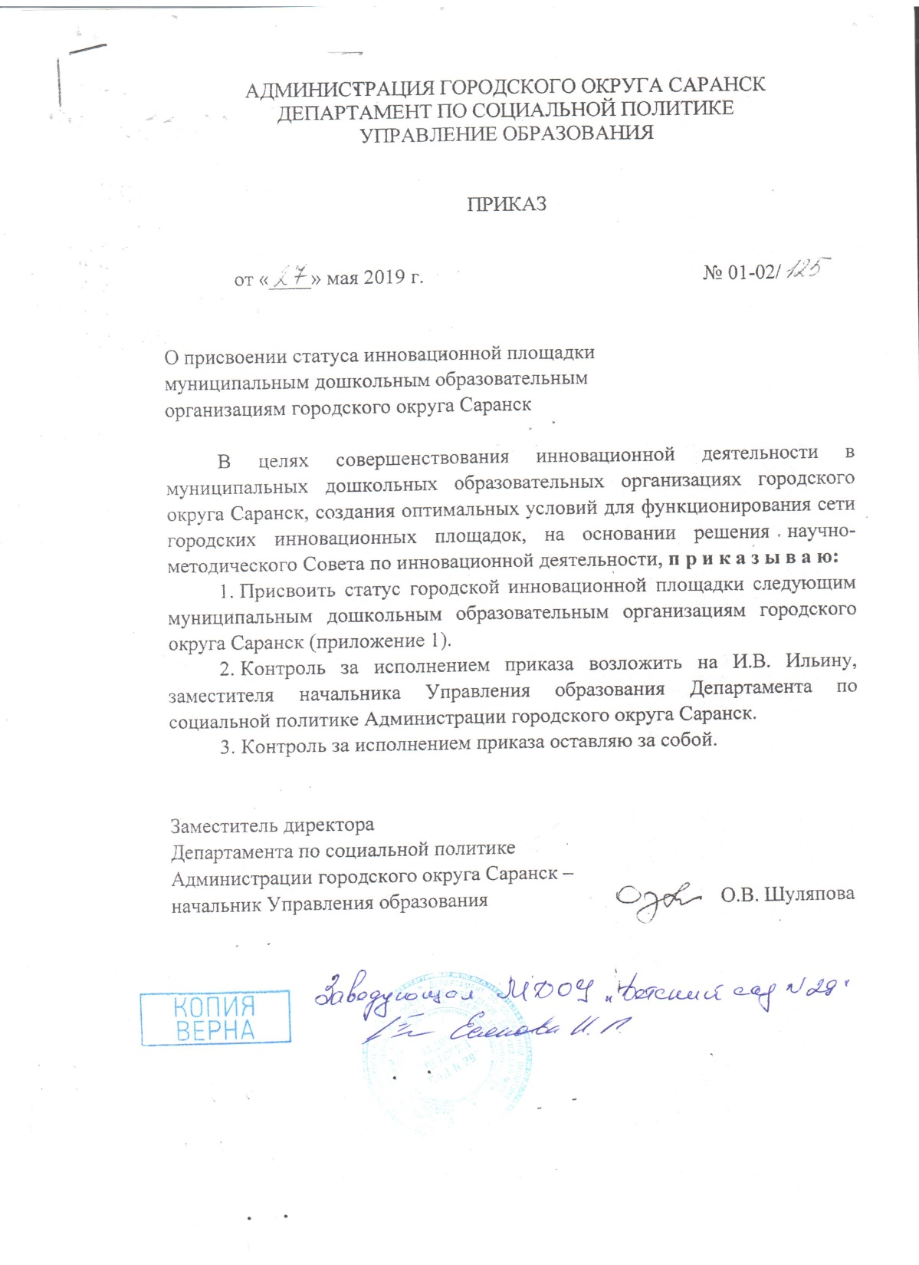

Slide 5
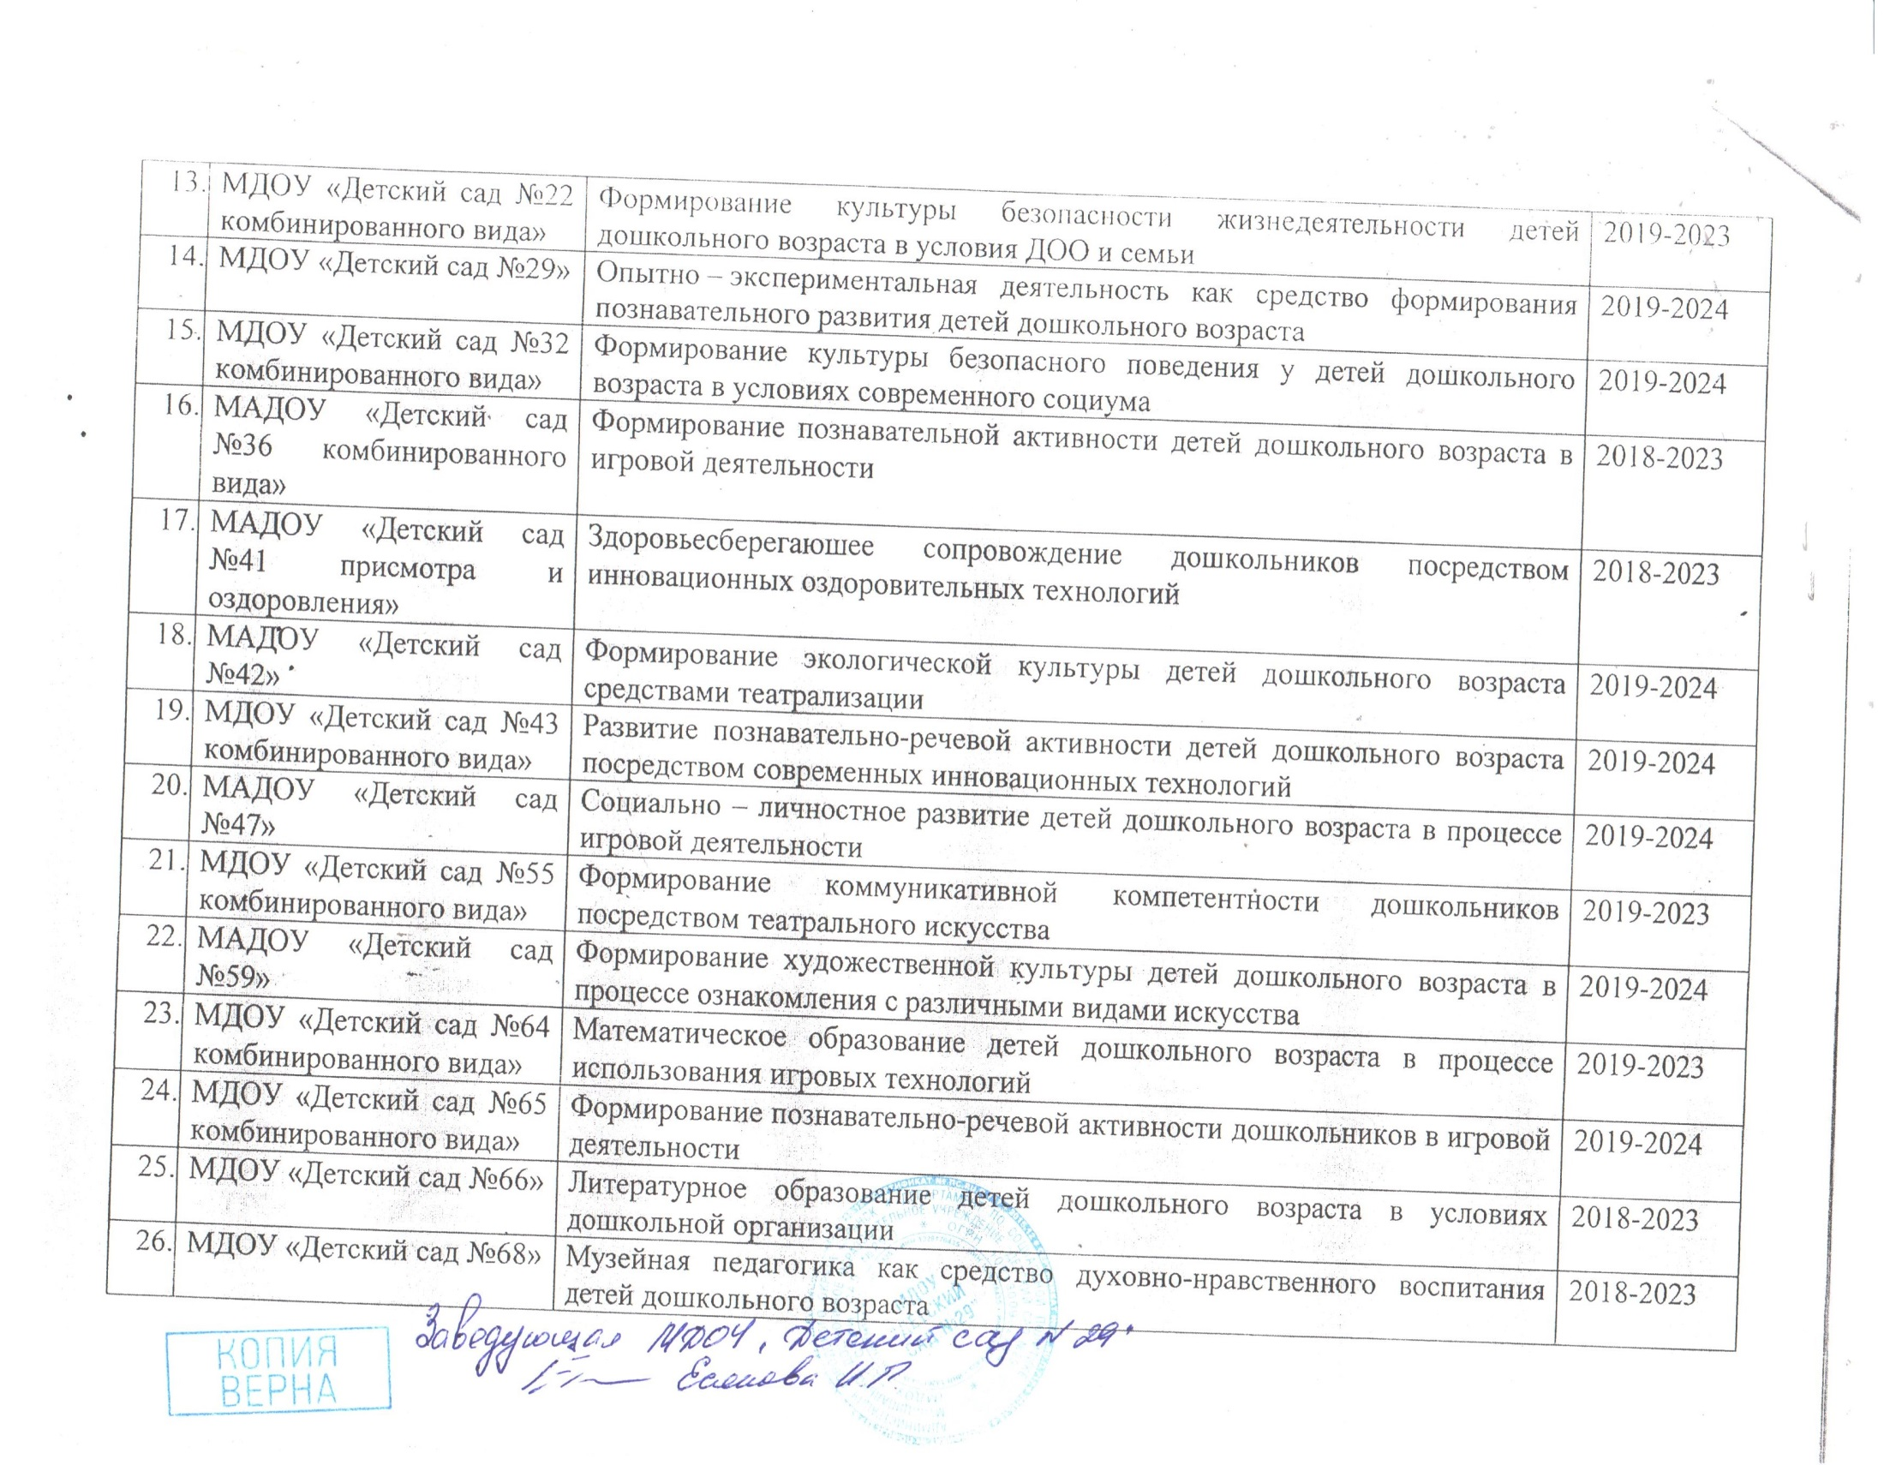

Slide 6
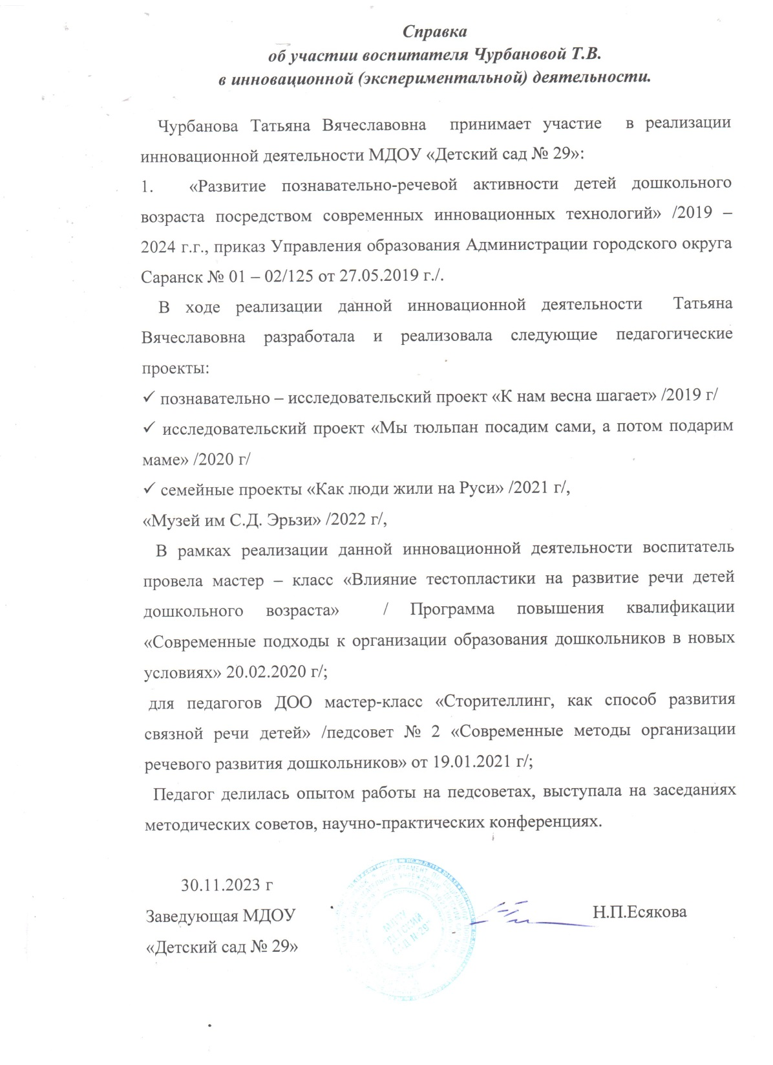

Slide 7
Наставничество

Slide 8
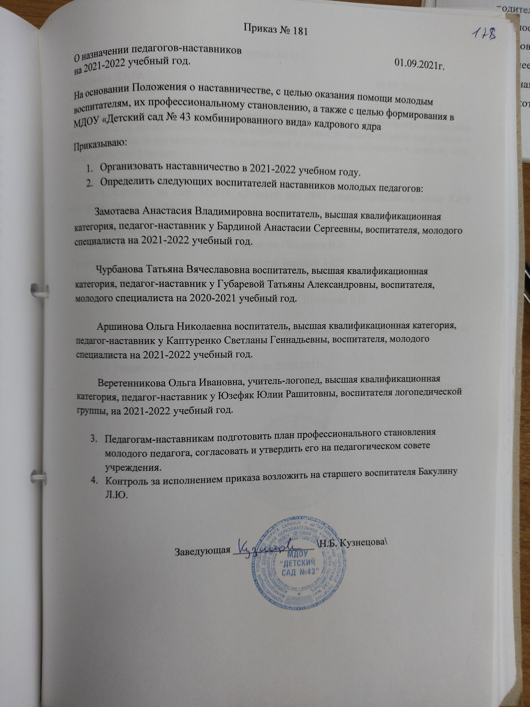
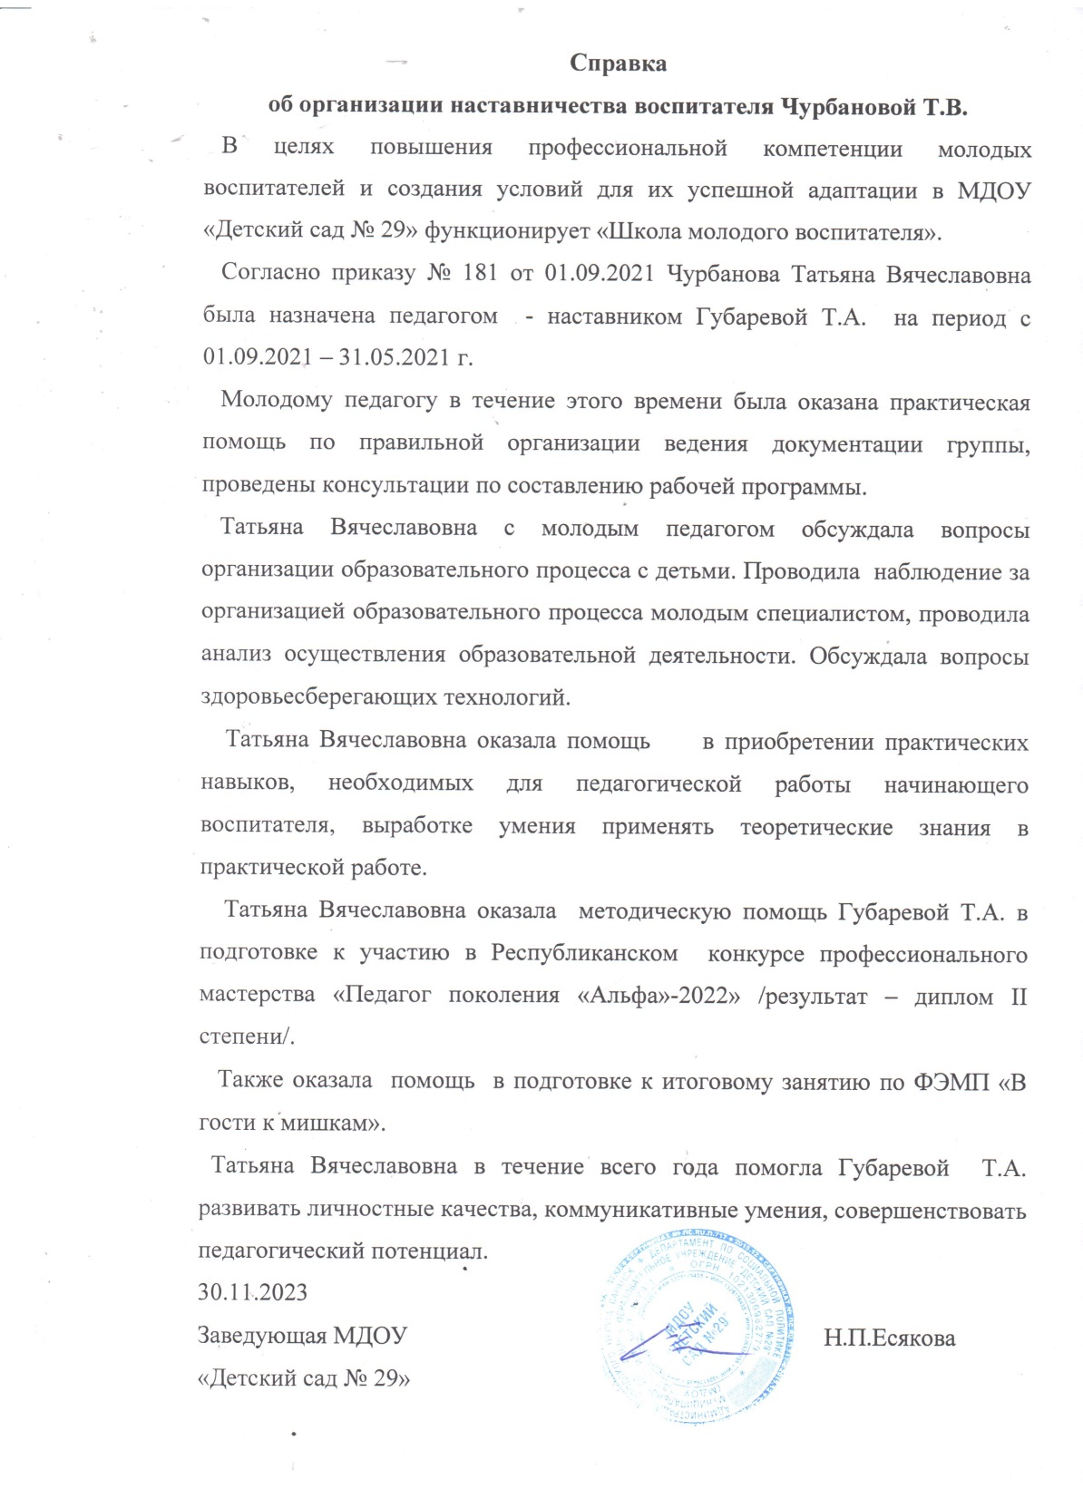

Slide 9
Наличие публикаций
Материалы, прошедшие экспертизу на сайтах, порталах сети Интернет - 1
Муниципальный - 1

Slide 12
Результаты участия воспитанников в: турнирах, соревнованиях, акциях, фестивалях
заочные/дистанционных мероприятия в сети «Интернет»– 2
очные муниципальные мероприятия – 1
очные республиканские мероприятия – 2
очные российские мероприятия - 2

Slide 13
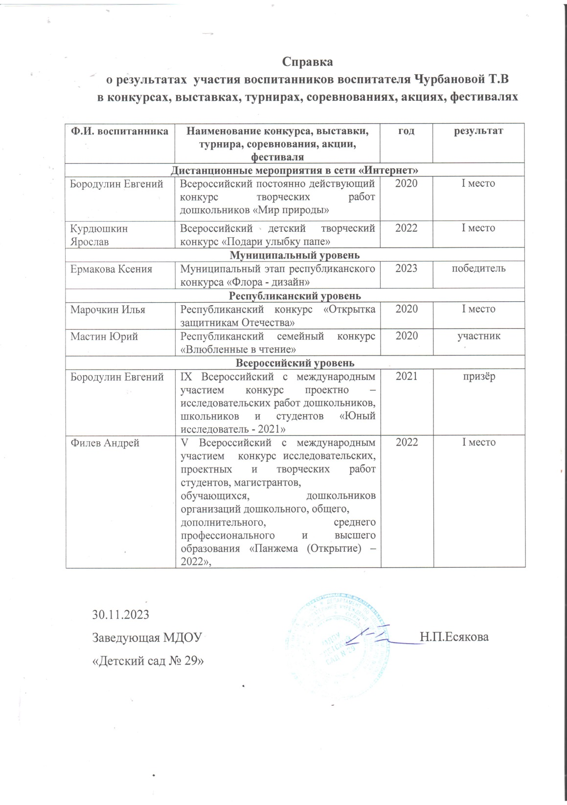

Slide 16
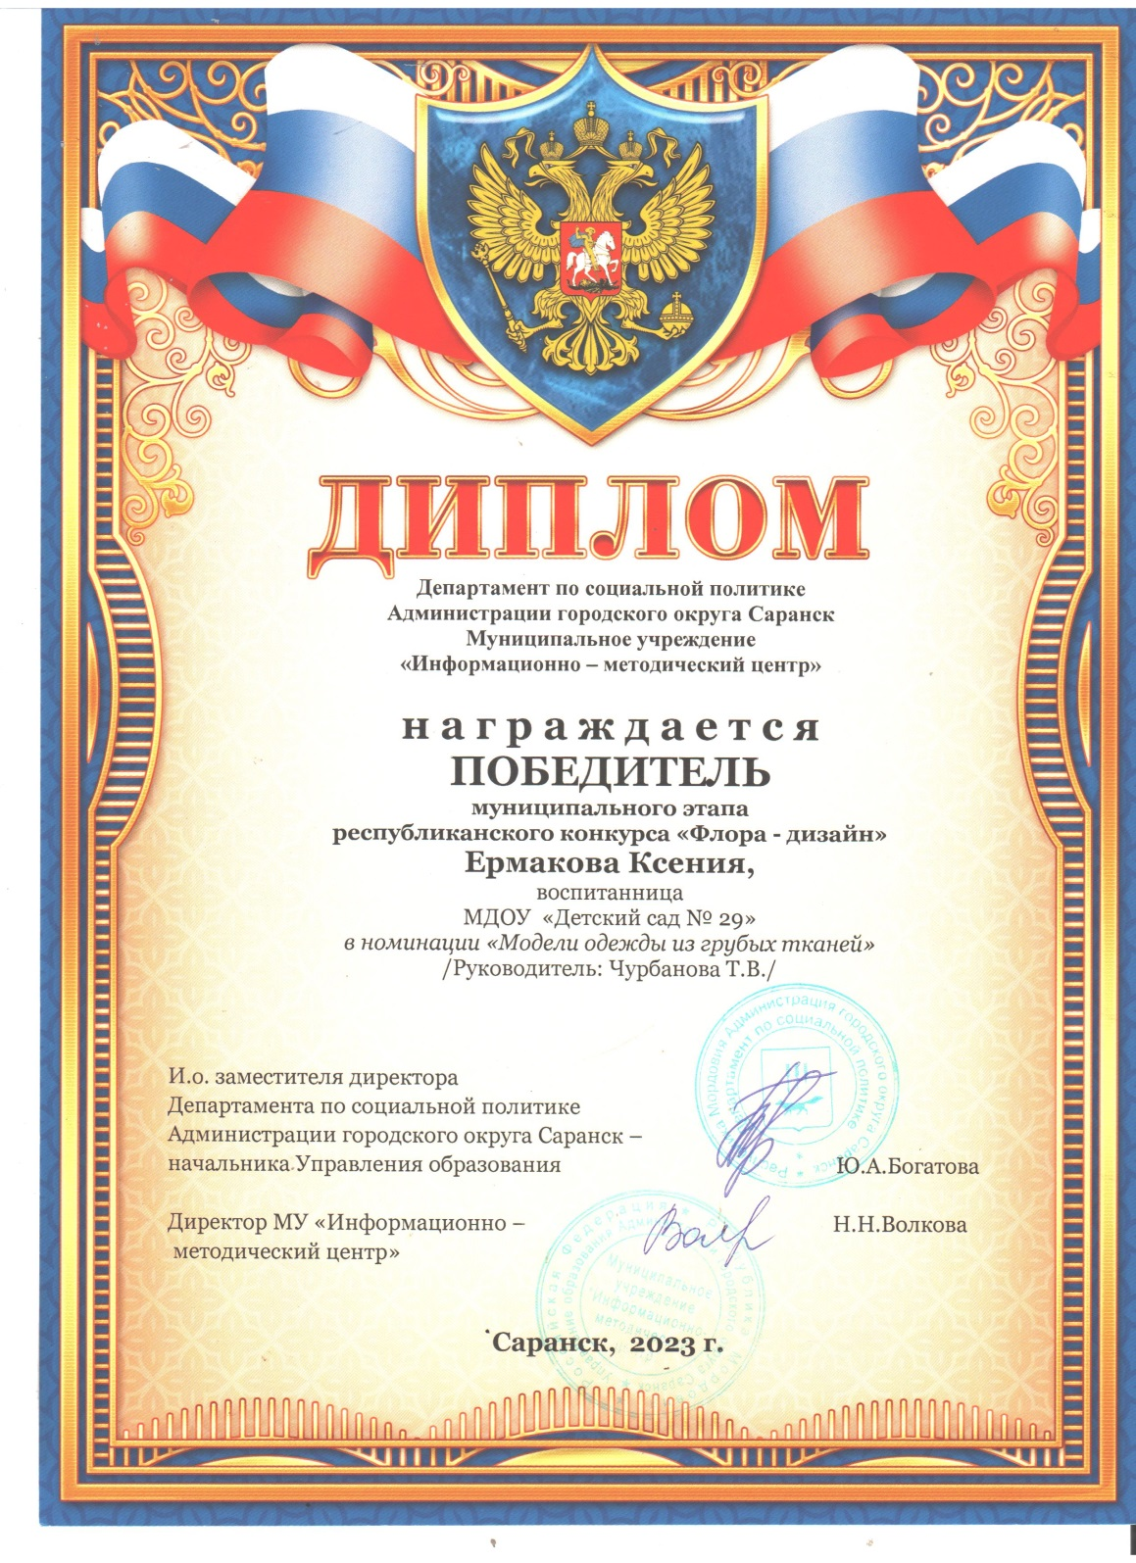

Slide 17
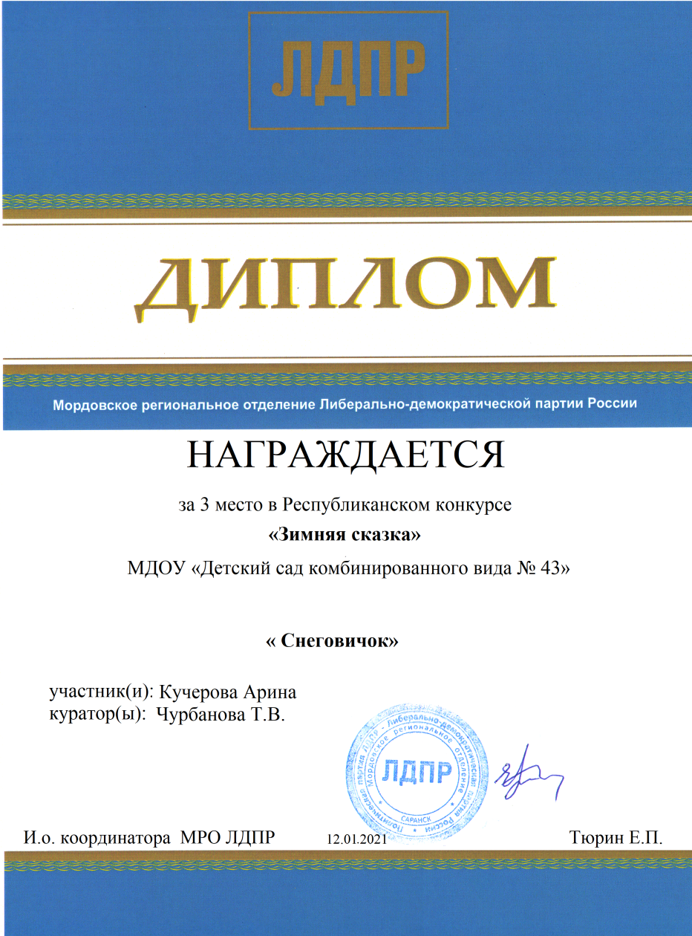

Slide 18
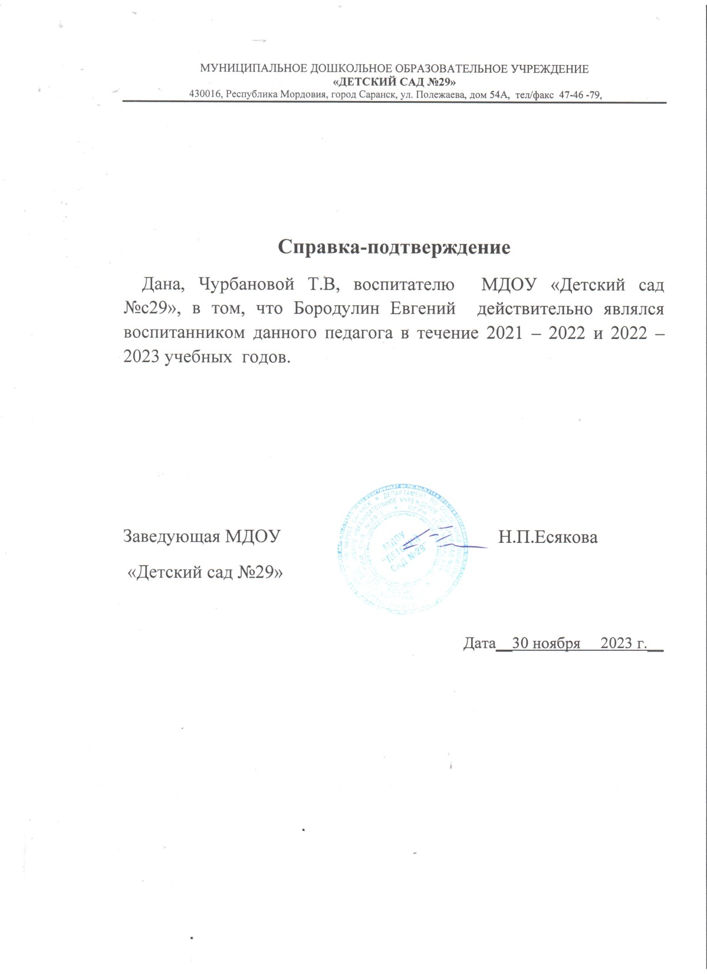

Slide 21
Выступления на заседаниях методических советов, научно-практических конференциях, педагогических чтениях, семинарах, секциях, форумах, радиопередачах (очно)
уровень образовательной организации - 5
муниципальный уровень - 1
Республиканский уровень – 3
Международный уровень -1

Slide 22
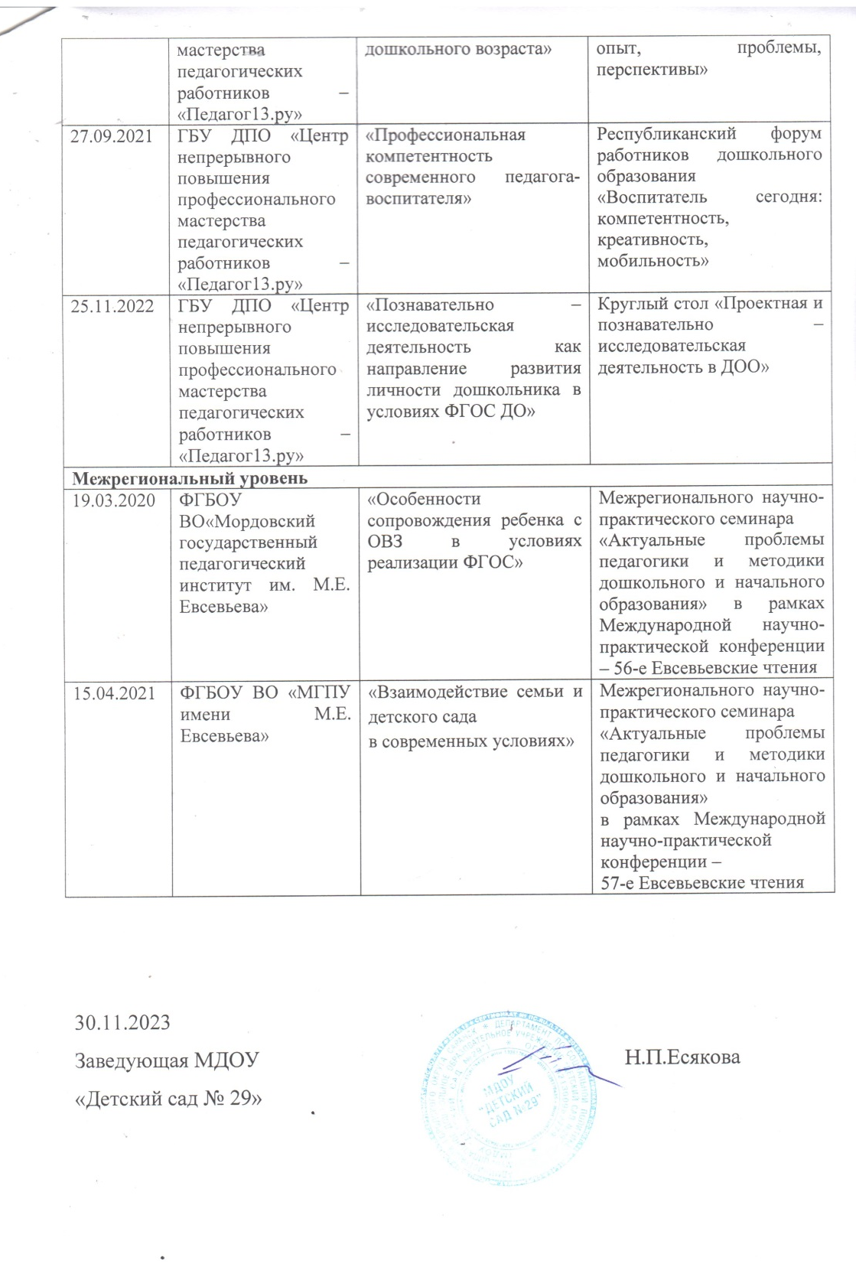
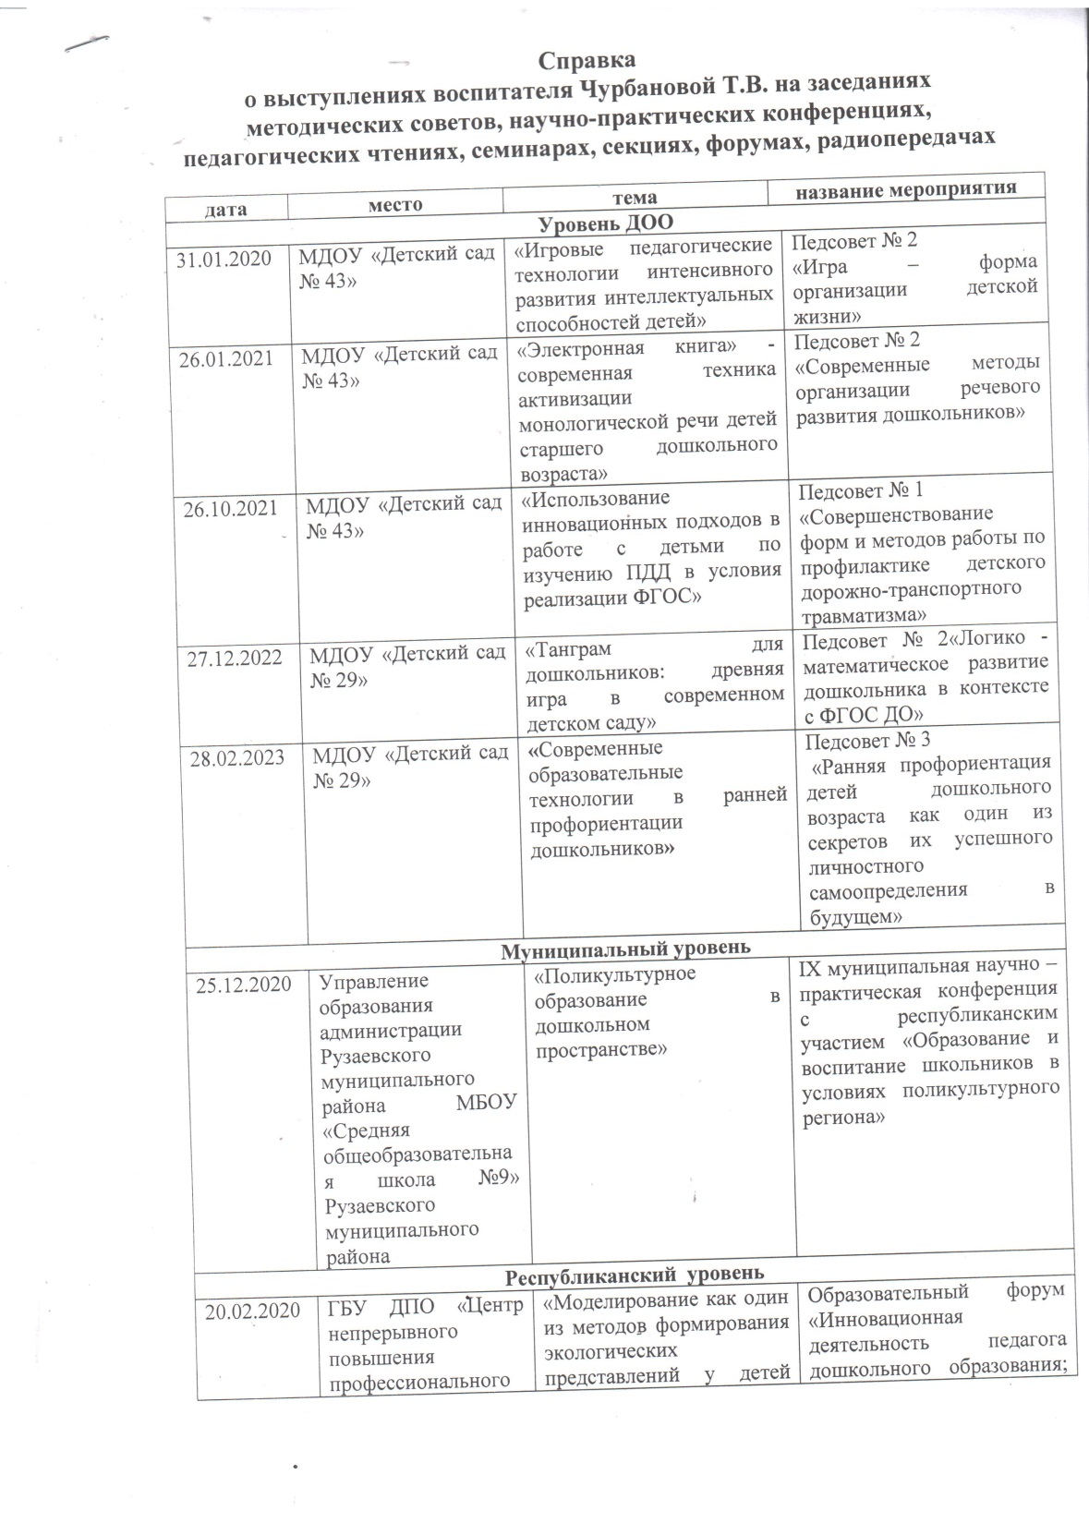

Slide 24
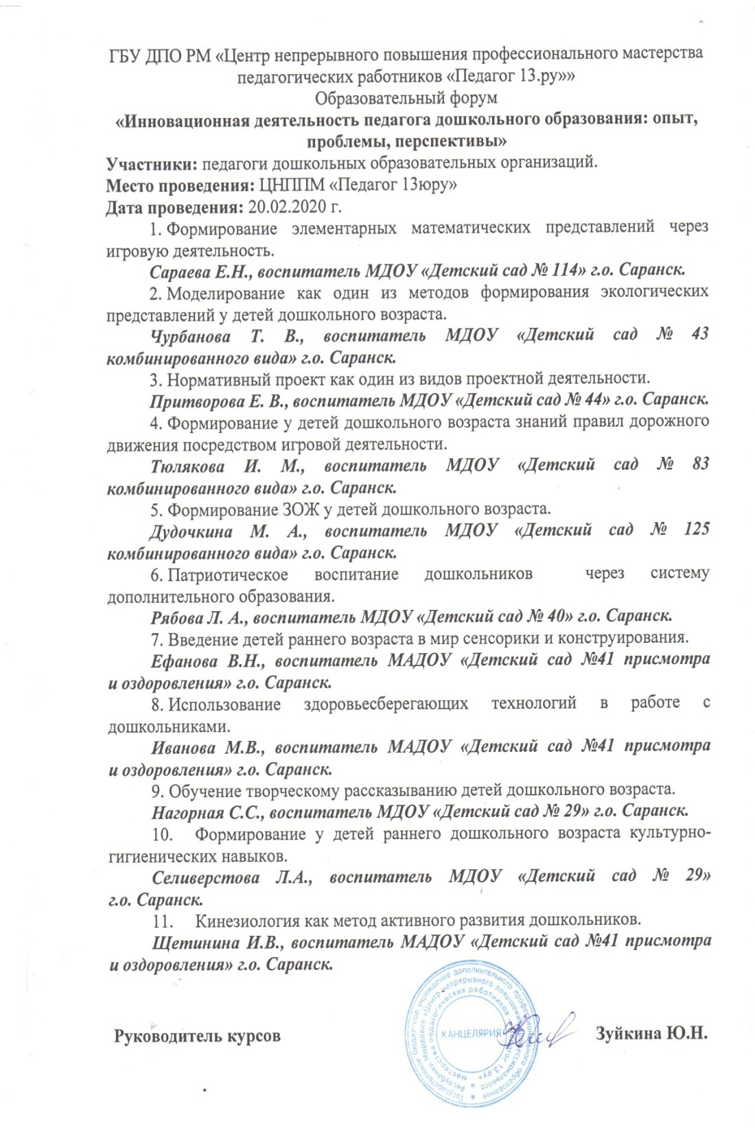
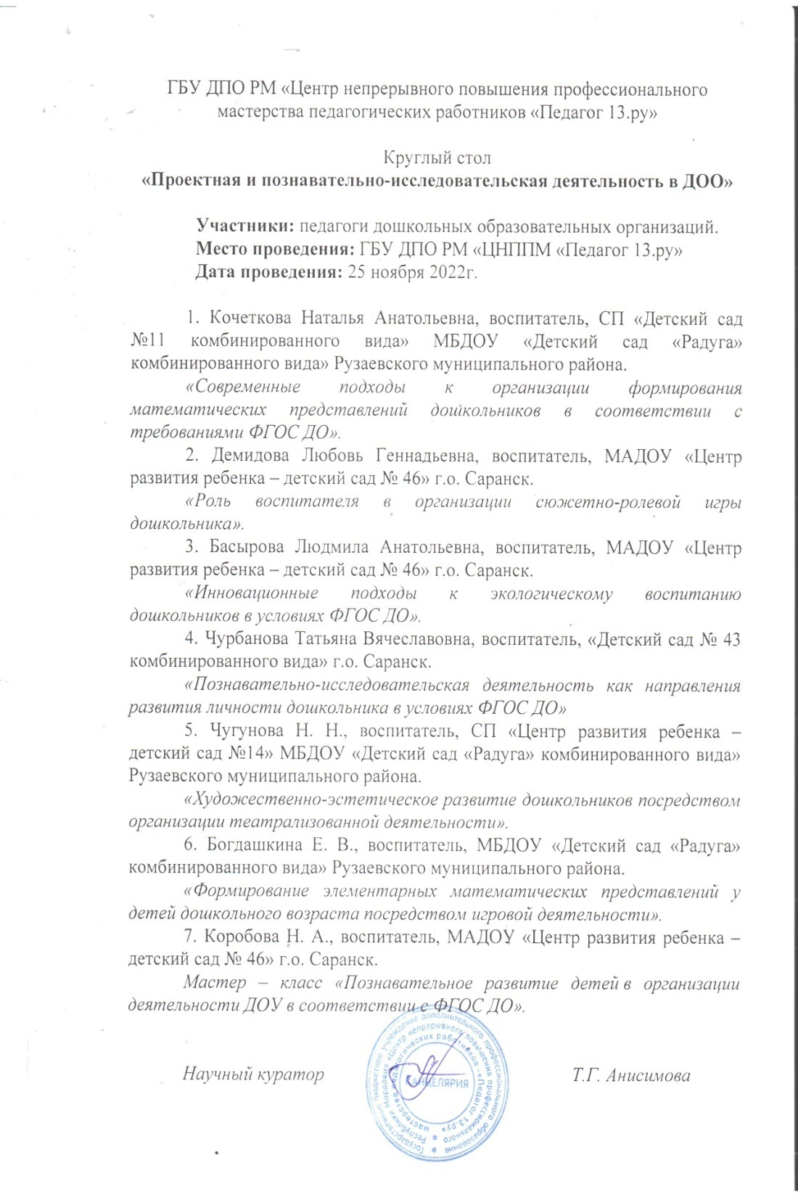

Slide 25
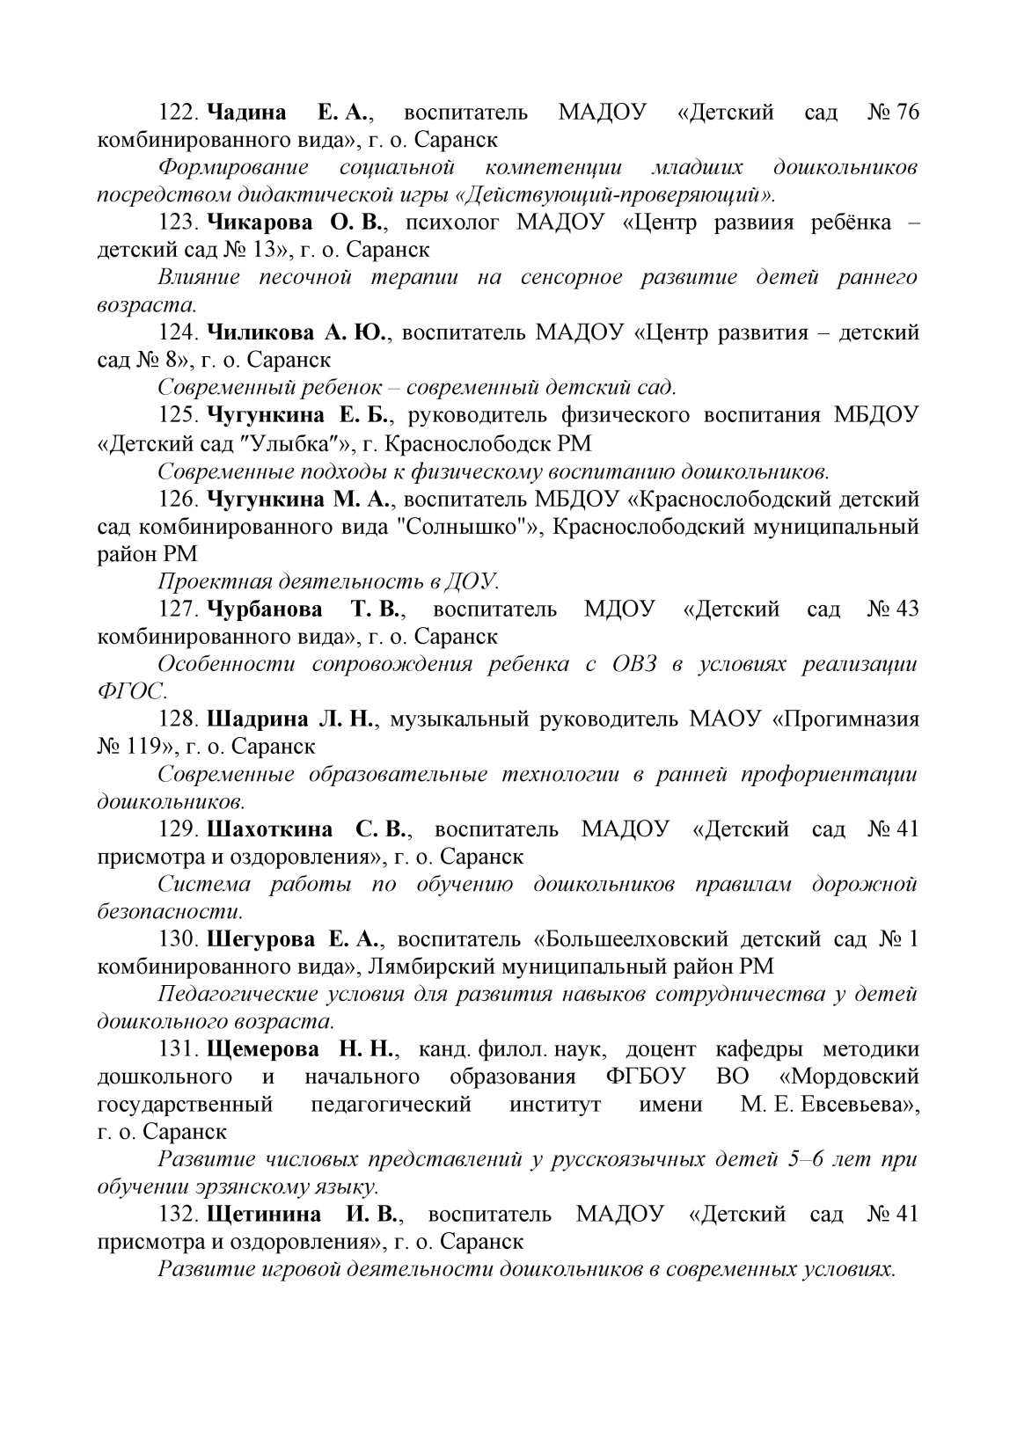

Slide 28
Проведение открытых занятий, мастер-классов, мероприятий

Slide 29
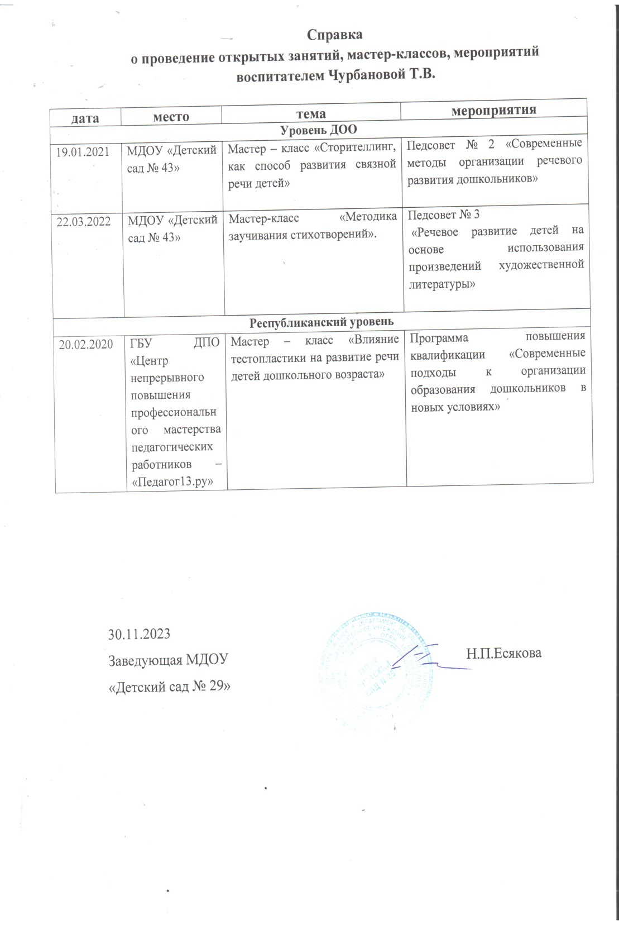

Slide 30
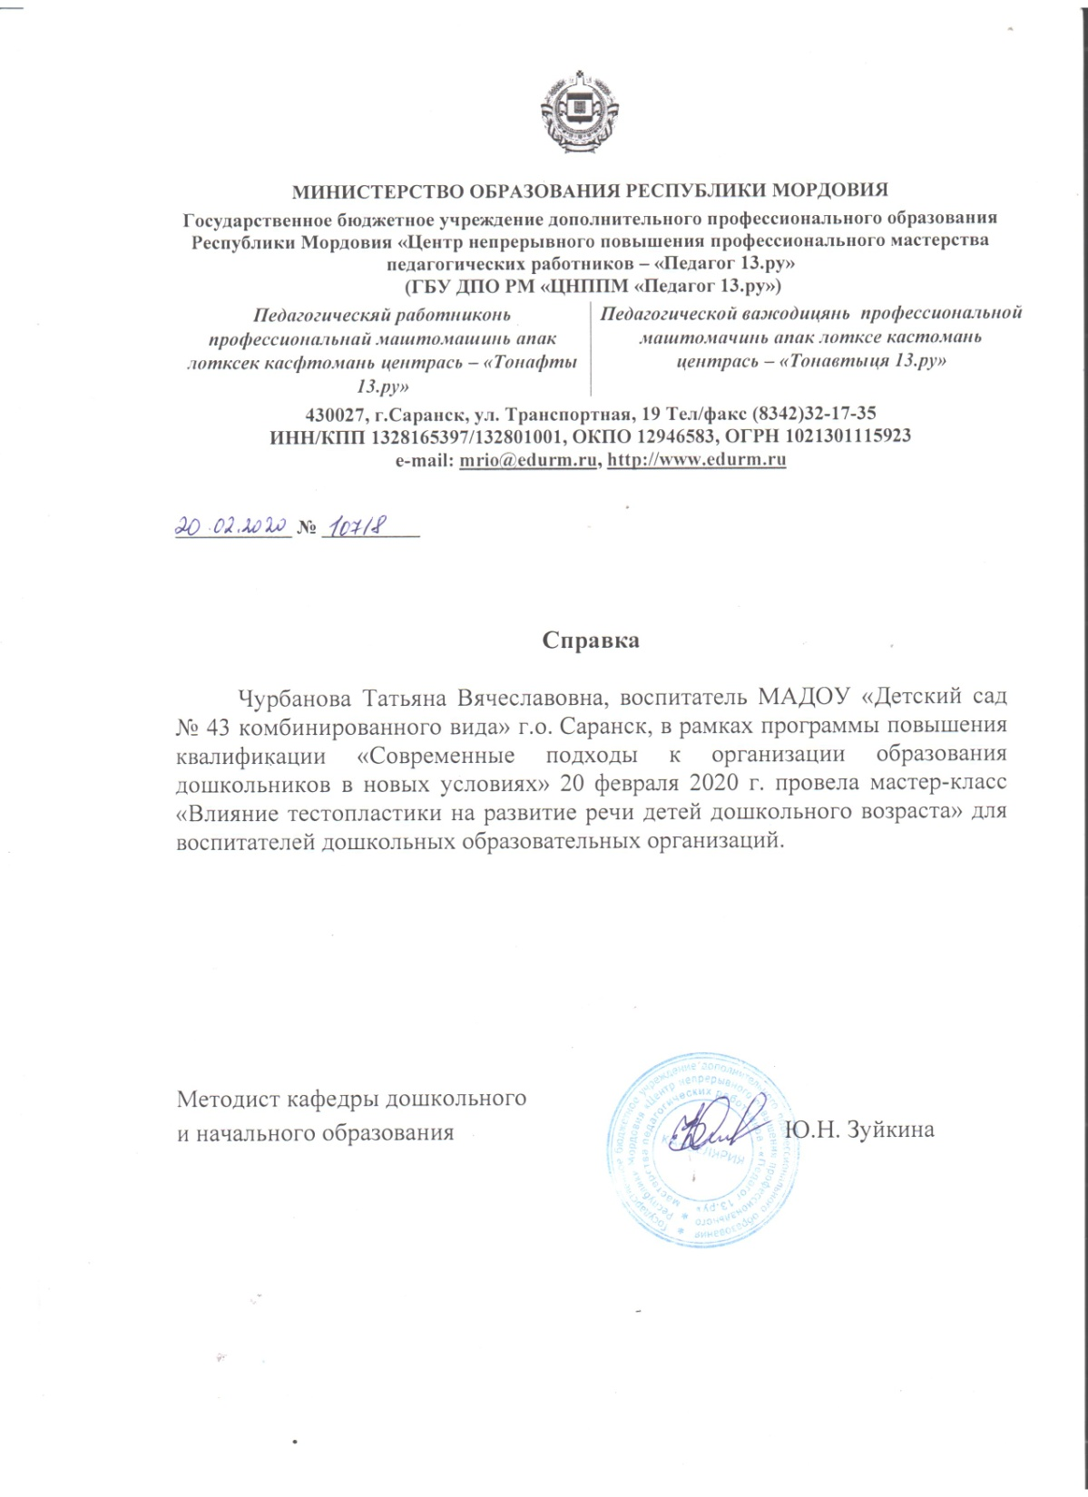

Slide 31
Позитивные результаты работы с воспитанниками

Slide 32
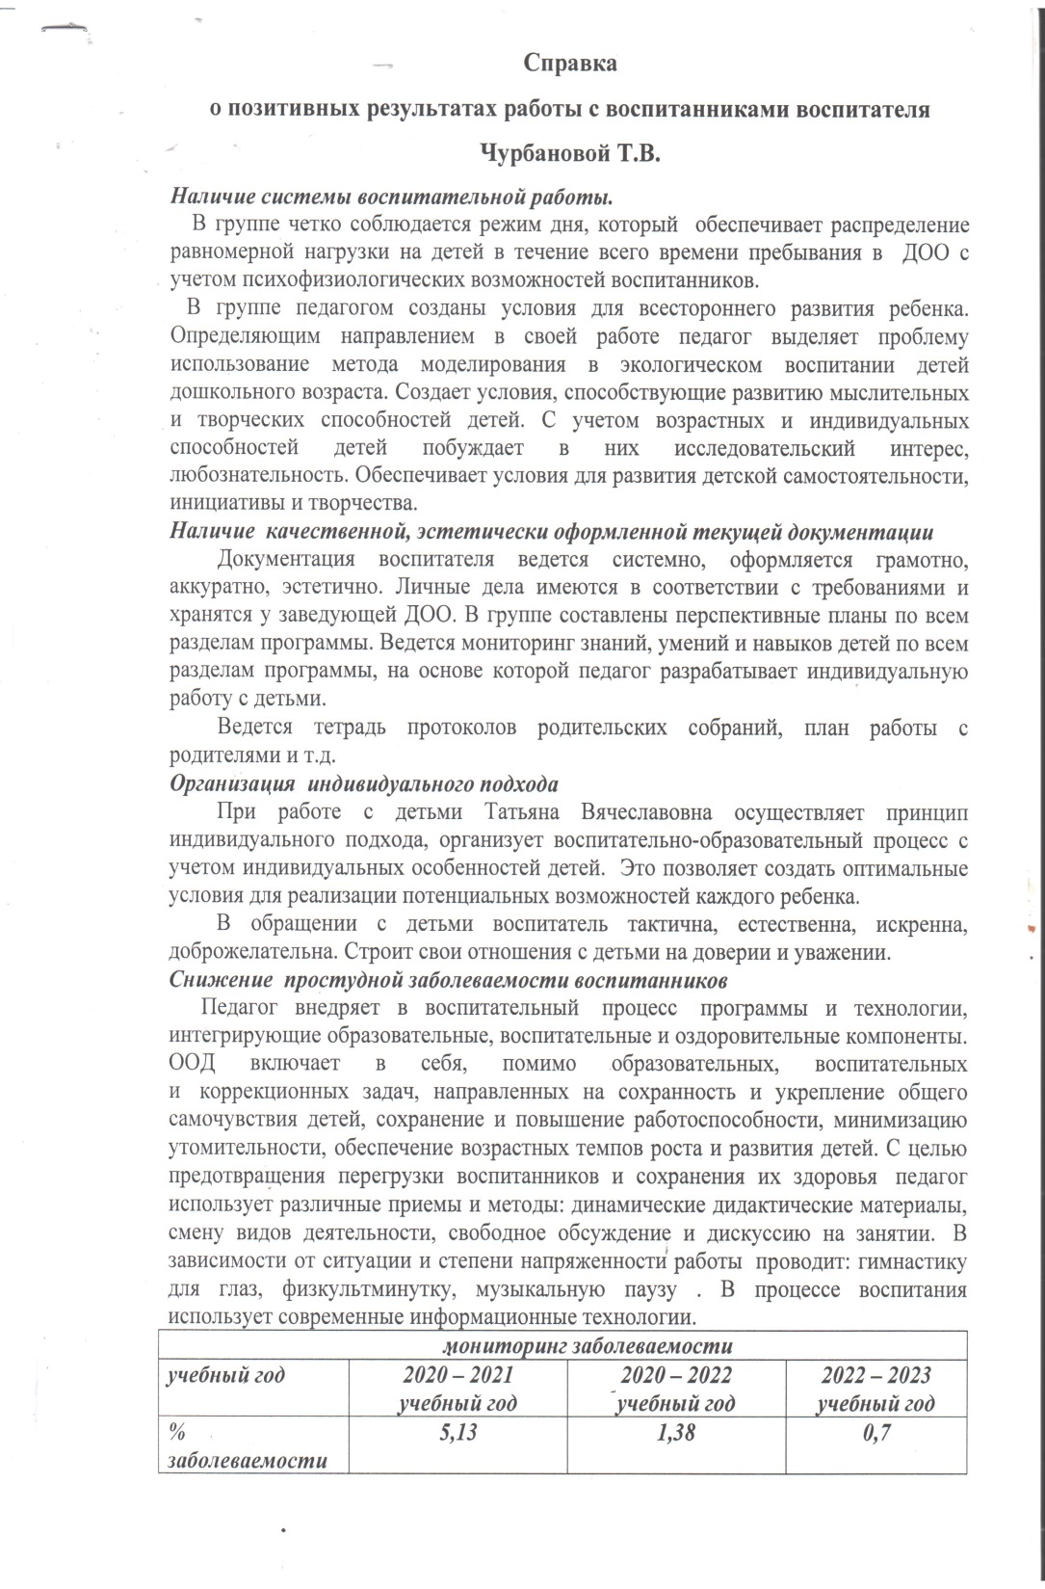
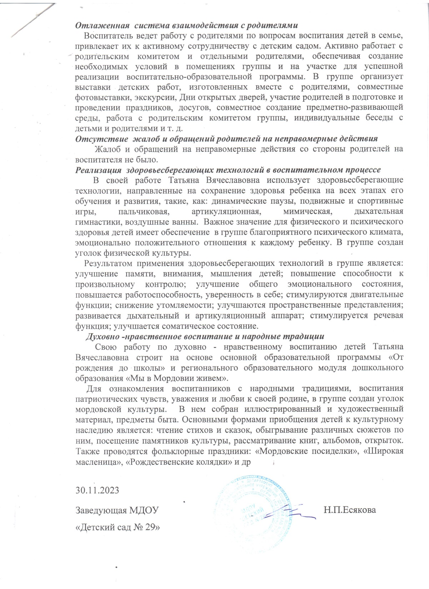

Slide 33
Качество взаимодействия с родителями

Slide 34
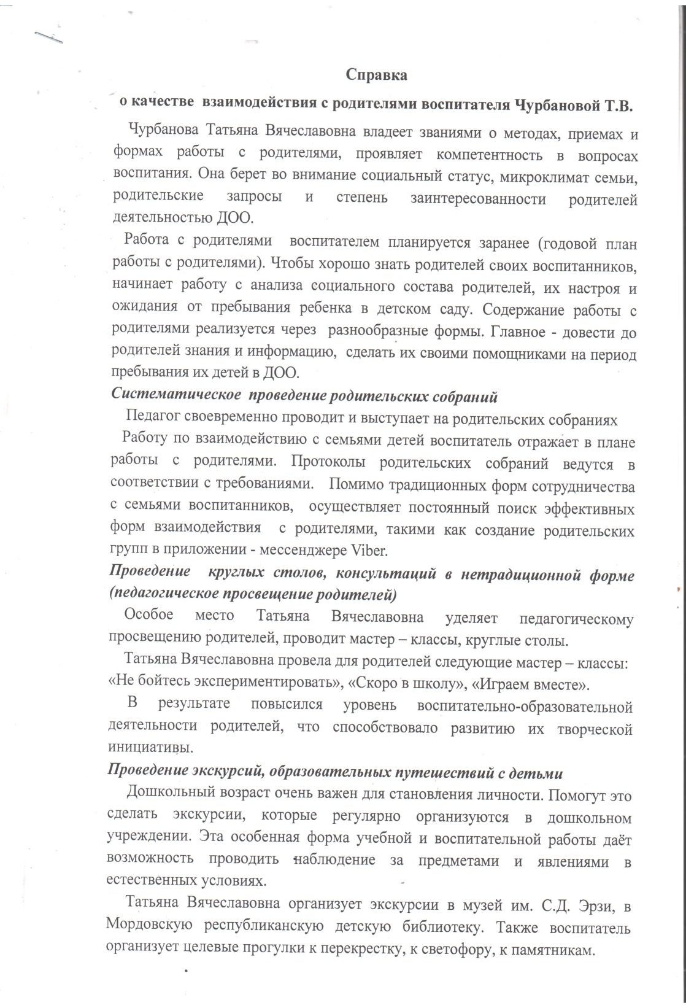
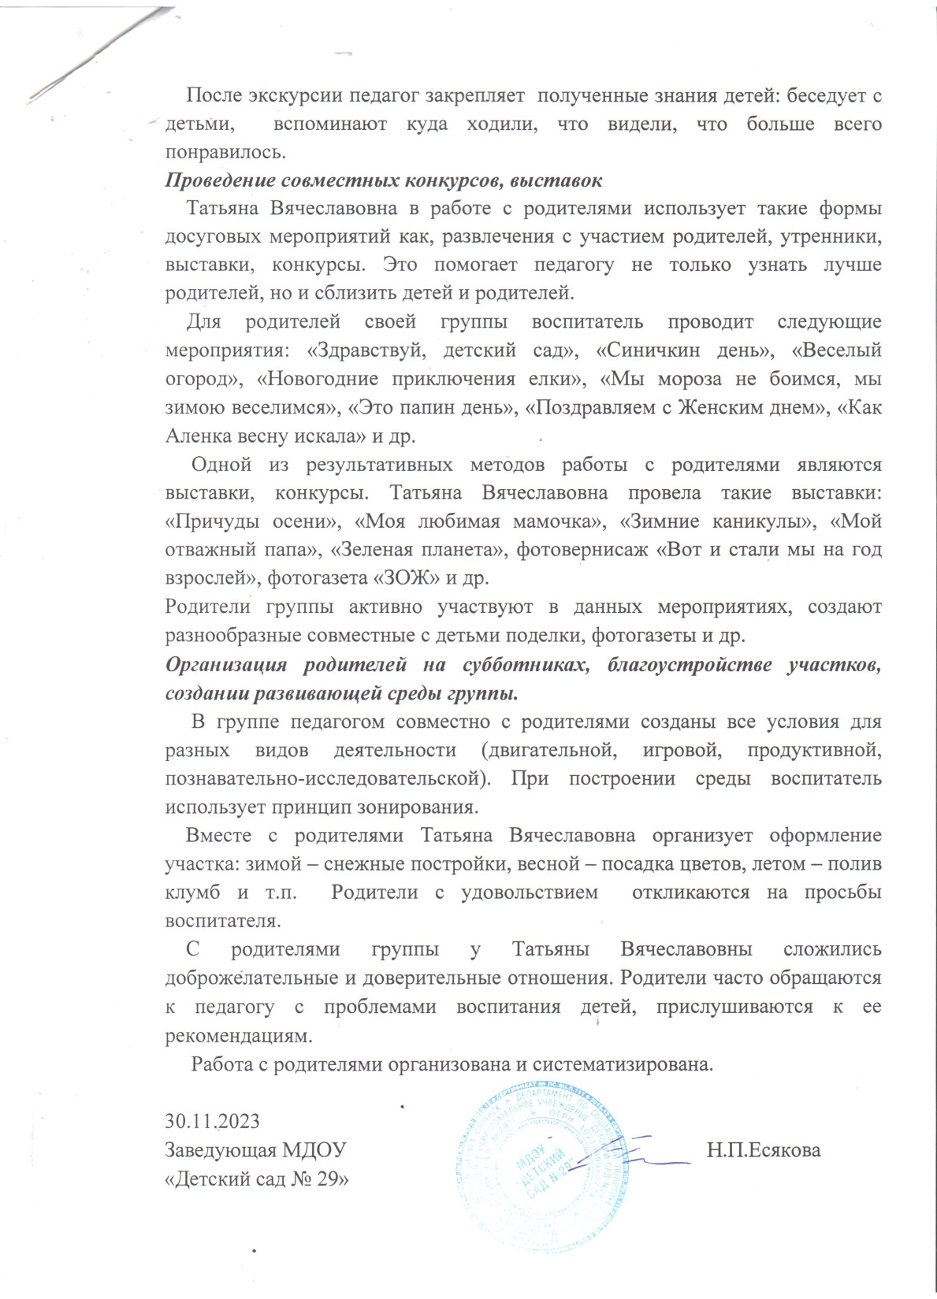

Slide 35
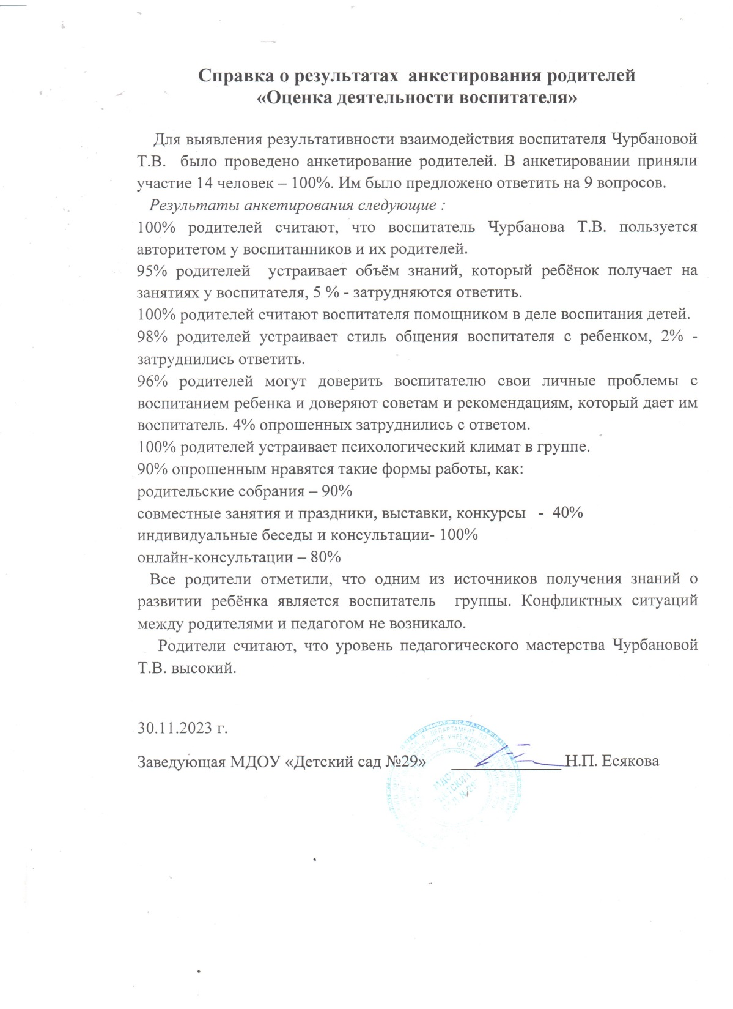

Slide 36
Работа с детьми из социально – неблагополучных семей

Slide 37
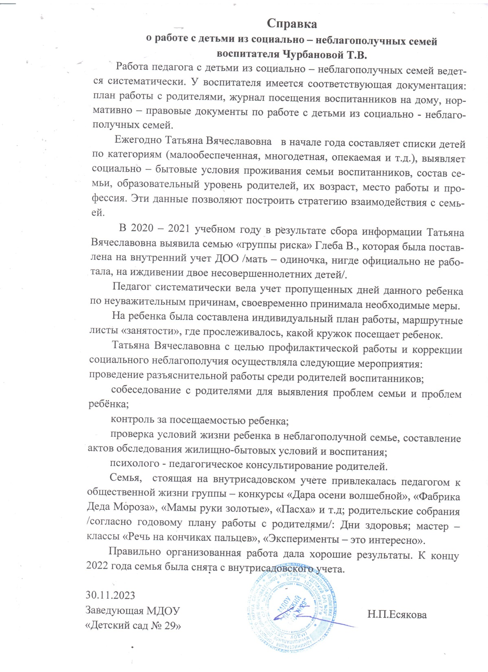

Slide 38
Участие педагога в профессиональных конкурса

Slide 39
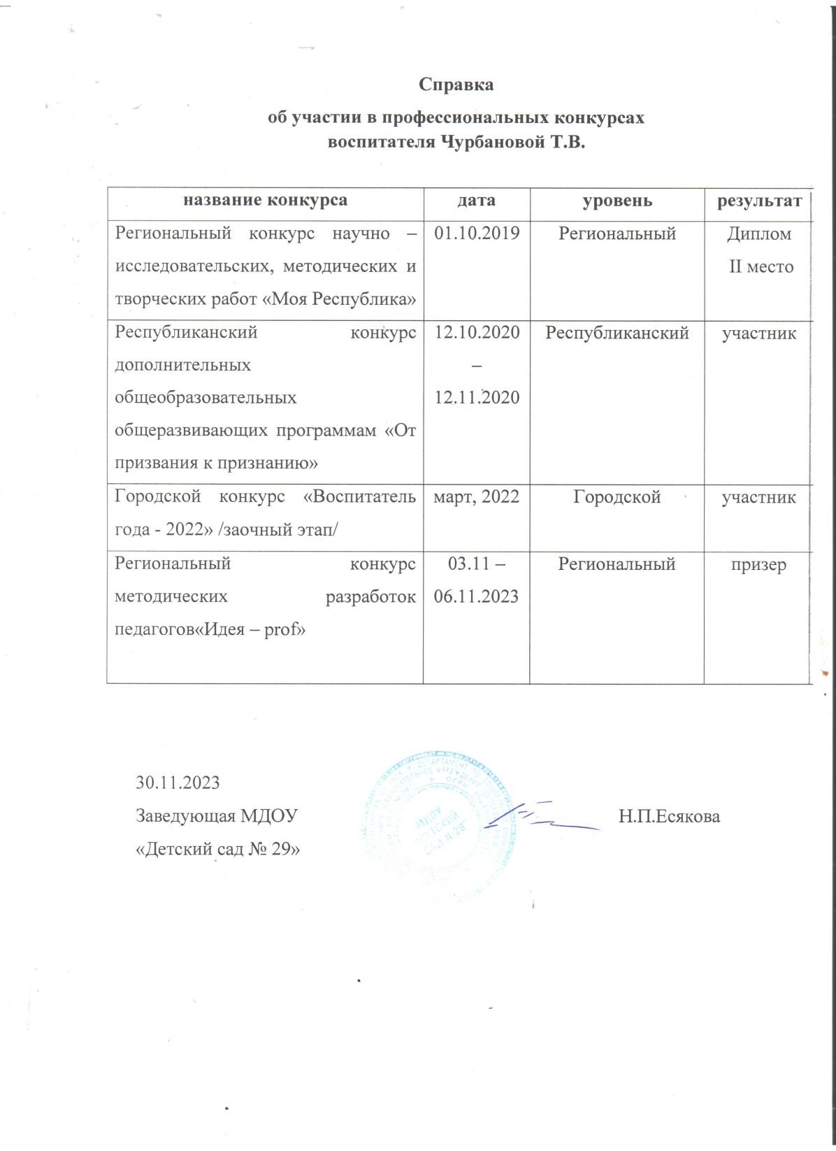

Slide 42
Награды и поощрения

Slide 43
